Slide 1
Le biais de confirmation et l’effet bulle sur Internet
Par Ethan ROBERT
Delphine
Loïc
Sibbyle 1ère G05

Slide 2
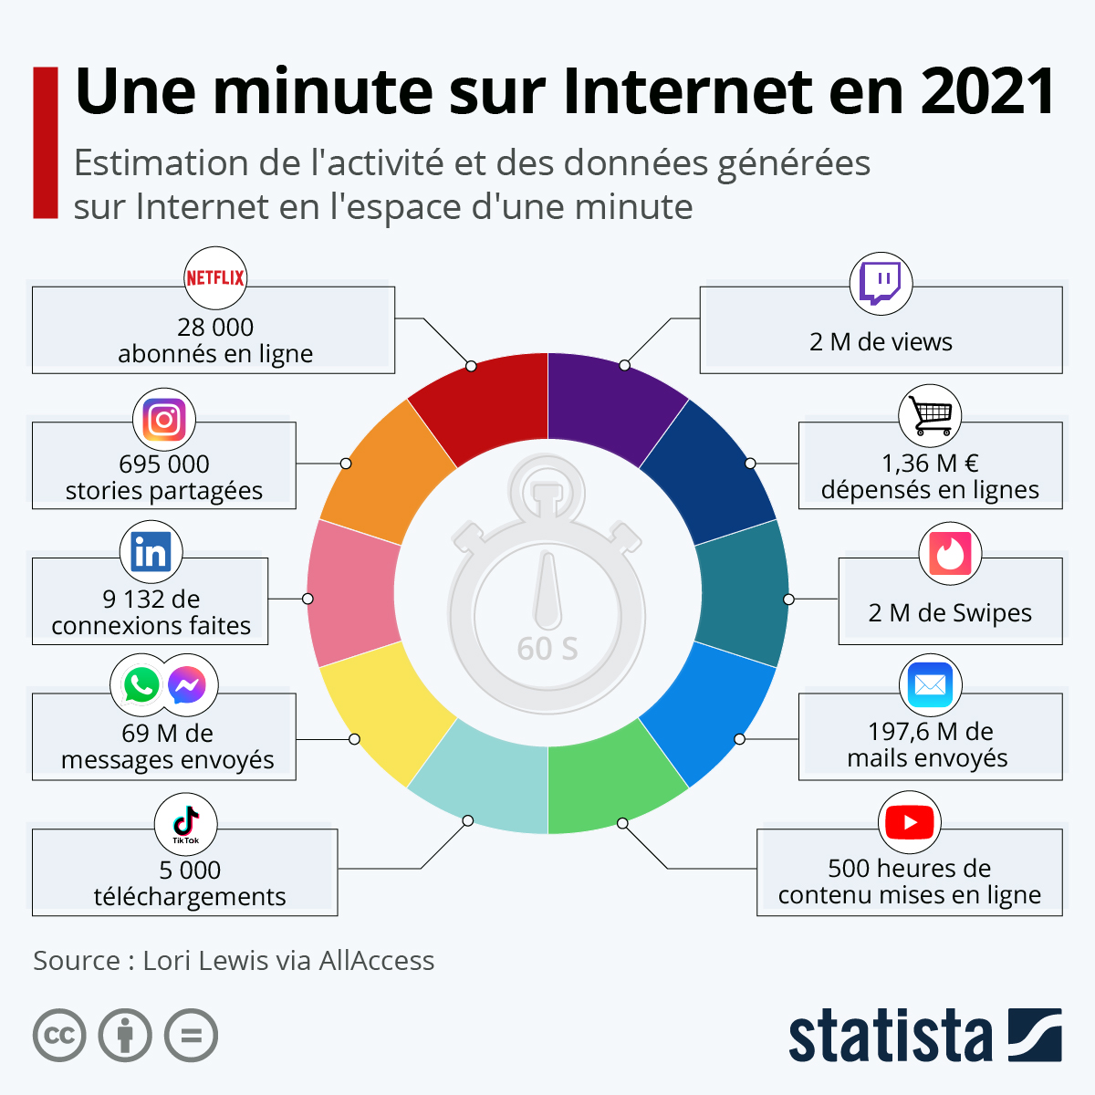
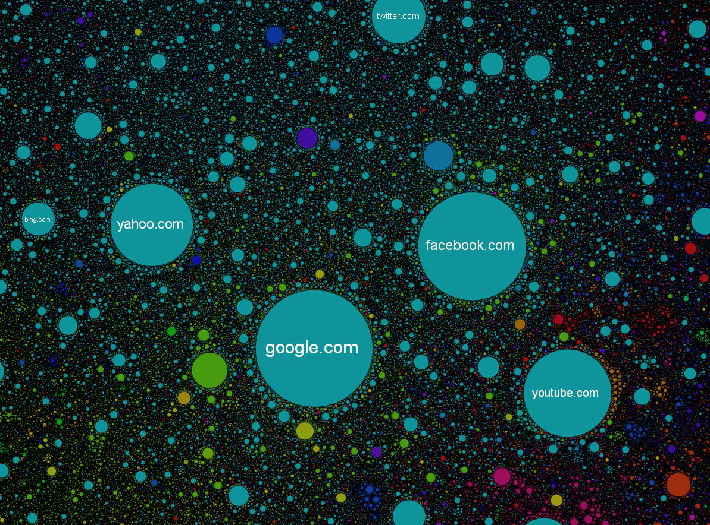
Qu’est ce qu’Internet
Un réseau informatique mondial qui transmet
l’information et les données numériques.
Mais avec des sources difficilement vérifiables qui
peuvent entraîner des fake news ainsi que
des algorithmes toujours plus puissants qui crée
des bulles idéologiques et un un repli sur soi.
Carte des sites les plus visités d’Internet : https://internet-map.net

Slide 3
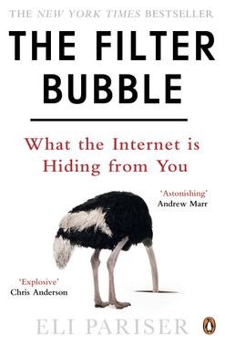
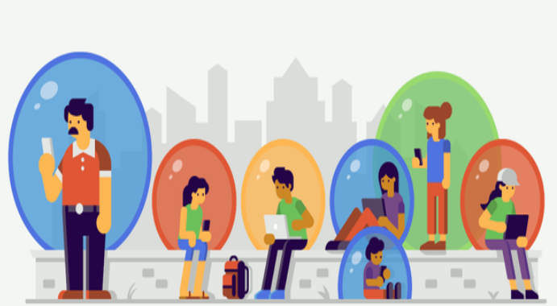
L ‘Effet bulle
Concept développé par le militant d’internet Eli Parisier
I. Filtrage d’information
II. Etat d’isolement intellectuel
Les algorithmes instaurent une hiérarchie dans l’apparition des contenus sur l’interface des utilisateurs
Traduction :
LA BULLE DE FILTRE
ce que Internet vous
cache
Influence les relations sociales
Réduit le champ informationnel de l’internaute

Slide 4
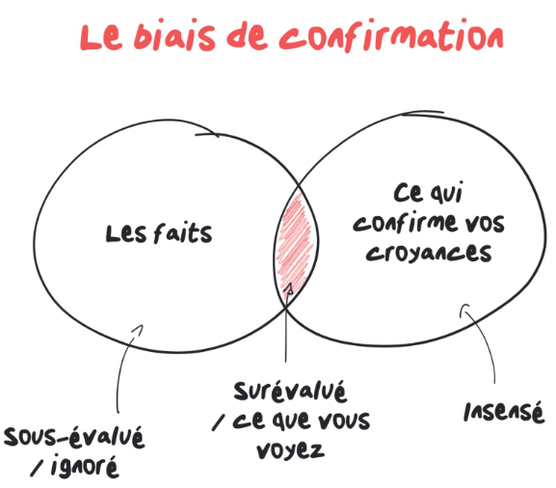
Le biais de confirmations
C'est la tendance instinctive de l'esprit humain à rechercher en priorité les informations qui confirment sa manière de penser, et à négliger tout ce qui pourrait la remettre en cause.
Elle entraîne la création de stéréotypes, le replis sur soi et dans des cas extrêmes, la radicalisation.

Slide 5
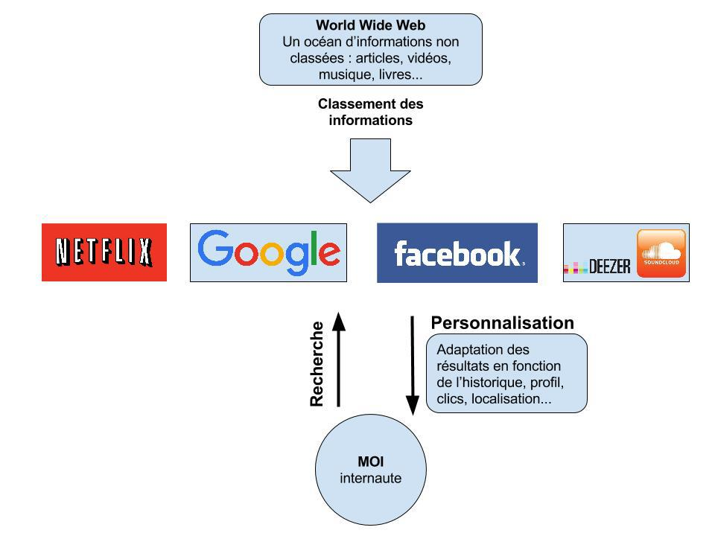
L’Effet filtre des moteurs de recherches et leurs critiques
Un moteur de recherche est un outil qui permet de rechercher sur le Web à partir de mots clés.
Ils contribuent à un effet filtre sur l’utilisateur (c’est-à-dire qu’il y aura un filtrage des contenus adressés à une personne en fonction de son activité passée, réalisée notamment par des algorithmes enregistrant les centres d’intérêts).
Mais on peut toujours contourner ce phénomène de plusieurs manières :
  La navigation privée arrêtera l’utilisation des cookies et de l’historique.
  On peut aussi utiliser simplement des moteurs de recherches alternatifs
Enfin, la critique souvent faite des moteurs de recherches est en conséquence l’enfermement médiatique de l’utilisateur dans les bulles de filtrages.

